Slide 1
Marketing, fundraising a komunikace v neziskovém sektoru
SIMONA ŠKARABELOVÁ FILIP HRŮZA

Slide 2
Základní informace k předmětu
Tutoriály: 25. 2. 2023
18. 3. 2023

Slide 3
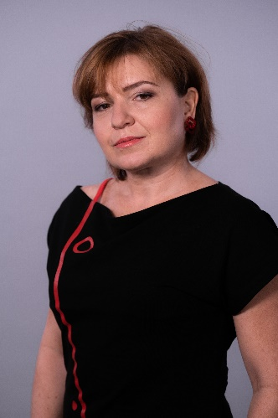
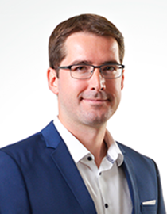
Představení: KDO JSME MY?
SIMONA ŠKARABELOVÁ
Odborná asistentka na ESF MU
Marketing ESF MU
Fundraising pro Nadaci Partnerství
Fundraising pro Národní divadlo Brno
Statutár z.s. Brno kulturní – watchdogový spolek pro transparentní financování kultury v Brně
FILIP HRŮZA
Odborný asistent na ESF MU
Institut veřejné správy ESF MU
MČ Brno-Řečkovice a Mokrá Hora (místostarosta)
Město Brno (člen redakční rady Metropolitanu; člen Rady pro marketing města Brna)

Slide 4
Předpoklady pro ukončení předmětu
Přihlásit se na termín ústní zkoušky
Napsat on-line test ze znalostí (3 dny před termínem zkoušky)
Odevzdat POT – seminární práci do odevzdávárny ISu (3 dnů před termínem zkoušky)
Přijít na ústní zkoušku
4

Slide 5
Téma POTu/ seminární práce
Podklady pro marketingové řízení a plánování vybrané neziskové organizace, nebo vlastního kulturního projektu
Samostatná práce, nebo práce ve skupinkách
Záleží na vaší domluvě

Slide 6
Základní struktura POTu/seminární práce
Analýzy vnějšího prostředí
Analýzy vnitřního prostředí
Souhrnná SWOT analýza + aktuální cíle (SMART), příp. redefinice poslání organizace + výběr strategie
Politiky – komunikační audit
Mediální plán nebo Komunikační kampaň
Fundraisingový audit
Plán sponzorství
Akční plán

Slide 7
Pozor – ústní zkouška
Součet hodnocení POTu a hodnocení on-line testu – viz více v organizačních pokynech (Podmínky zkoušky MVVS_POT)
Výsledek součtu hodnocení je odrazovým můstkem pro hodnocení na ústní zkoušce
Ta je pro kombinované studenty POVINNÁ
Spočívá v obhajobě POTu, případně (pokud nesouhlasíte s navrhovanou známkou) ze znalostí z teorie,

Slide 8
Základní informace k předmětu
Informace ve Studijních materiálech předmětu BKV_MVVS na ISu :
Studijní texty v interaktivní osnově – bude vytvořena od 1. 3. 2023
PwPt prezentace s odkazy na literaturu
Vybrané kapitoly z DSO Marketing ve veřejném sektoru
Vzorové práce studentů

Slide 9
Co pro vás (v organizaci) znamená marketing?

Slide 10
Marketing je…
Základ – odhalení spotřebitelských potřeb
Potřeba - požadavky, poptávka
Produkt - vývoj výrobku, služby vedoucí k uspokojení této potřeby
Hodnota – uspokojení a cena - stanovení ceny v souladu s požadavky dodavatele a představou zákazníka
Vztahy, směna, transakce
Trend od výroby k zákazníkovi ke společenským potřebám
Trend marketing jako rovnocenná činnost firmy – sjednocující činnosti pro efektivní výstup - k pojímání M jako integrovaného a organického prvku organizace orientovaného na zákazníka
1- 3kapitola DSO

Slide 11
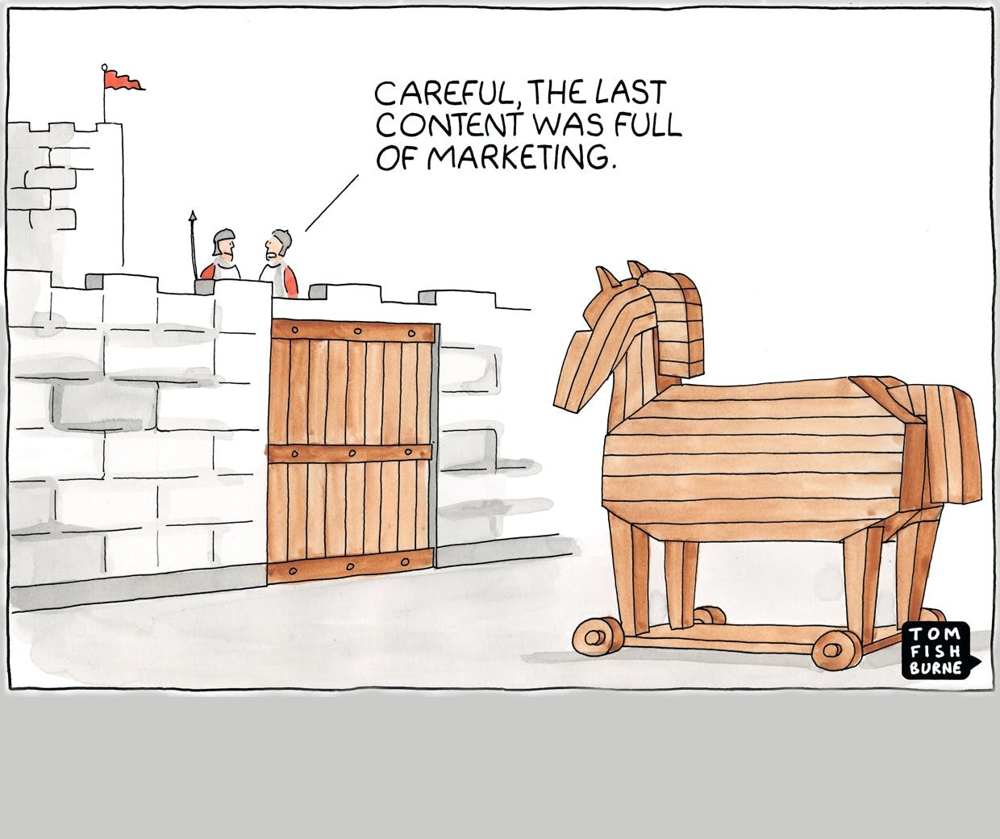
Marketing dnes
Je všude kolem nás => kde? co? jak?
Často má negativní konotace:
…prodat za každou cenu…
…obtěžovat nabídkou nepotřebných věcí…
…dělat ze sebe něco, co nejsem…
…ztržnění..
Znamená to, že je špatný?
Neexistuje shoda na jedné jediné definici, přitom jejich podstata je propojuje podobné či stejné prvky:
9

Slide 12
Peter Drucker:
„Marketing je jako podnik, viděný z hlediska jeho konečného výsledku, tj. z hlediska zákazníků.“
Miroslav Foret:
„Systém propracovaných principů a postupů, s jejichž pomocí organizace prakticky poznávají přání a potřeby svých zákazníků a následně na ně reagují.“
Philip Kotler – Gary Amstrong:
„ Marketing je společenský a řídící proces, kterým jednotlivci a skupiny získávají to, co potřebují a požadují, prostřednictvím tvorby, nabídky a směny hodnotných
výrobků s ostatními.“ jinými slovy:
„Marketing je hledání a uspokojování potřeb způsobem, který přináší pozitivní hodnoty pro obě zúčastněné strany.“
10
Navíc – už u Adama Smithe lze dohledat

Slide 13
Ke čtení (doplnění)
Harris (2007) Sidney Levy: Challenging the Philosophical Assumptions of Marketing
Příběh S. L., který patřil ve 20. století mezi hlavní přispěvatele rozvoje oblasti
marketingu a spotřebitelského chování. Zapojování interdisciplinarity a odborného přístupu.
Foley (1989) 15 - ECONOMIC EQUILIBRIUM WITH COSTLY MARKETING
Kapitola v knize se věnuje nákladnosti marketingu v souvislosti s ekonomickou rovnováhou skrze transakční náklady. Rozhodování zákazníka neprobíhá pouze s ohledem na příležitost v jednom momentě, ale i s ohledem na budoucí obchody, kdy situace může být příhodnější pro zákazníka. Diskuze s tradičním modelem.
Tirado, Tena a Guillén (2019) Ambidexterity as a Key Factor in Banks’ Performance: A Marketing Approach
Analýzy potvrdila význam přítomnosti fyzických poboček bank z hlediska emocionálních vazeb mezi producentem a zákazníkem. V případě jejich (vazeb) minimalizace následuje racionalizace vztahu firma-zákazník a zhoršuje se tak možnost jejich udržení či udržení na určité úrovni (problém loajality).
11

Slide 14
Ke čtení (doplnění)
Xiao, Wang a Chan-Olmsted (2018) Factors affecting YouTube influencer marketing credibility: a heuristic-systematic model
Studie prokazovala, že důvěryhodnost, sociální vliv, kvalita argumentů a zapojení informací jsou vlivnými faktory ovlivňujícími důvěryhodnost informací vnímanou spotřebitelem na YouTube.

Slide 15
MARKETINGOVÝ PROCES zahrnuje:
ZJIŠTĚNÍ, co zákazník potřebuje
VÝVOJ výrobku/služby k uspokojení těchto potřeb
STANOVENÍ ceny v souladu s požadavky dodavatele a představou zákazníka
DISTRIBUCE výrobků/služeb k zákazníkovi dohodnutí směny = PRODEJ

Slide 16
Vývoj marketingového myšlení
– vývoj podnikatelských koncepcí:
Dříve:
Orientace na výrobu (výrobní koncepce)
Orientace na výrobek (výrobková koncepce)
Orientace na prodej (prodejní koncepce)
Dnes:
Orientace na trh a zákazníka (marketingová koncepce)
Orientace na společnost (sociálně marketingová koncepce)

Slide 17
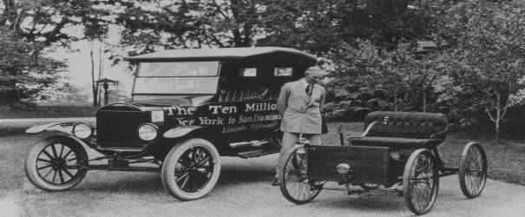
Orientace na výrobu (výrobní koncepce)
poptávka převyšuje nabídku (spotřeb. chtějí výrobek samotný více než jeho pěkné vlastnosti)
„Rozhodující je výroba!“
Během a těsně po průmyslových revolucích, tj. 1880-1930
pro rozšíření trhu je nutné zvýšit produkci, což lze zvyšováním produktivity práce
Parafrázována výrokem H. Forda
„Můžete mít auto jakékoliv barvy, pokud bude černé“

Slide 18
Orientace na výrobek (výrobková koncepce)
Chronologicky navazuje na výrobní koncepci – začátek 20. století
Využívá technický pokrok ke zdokonalování výrobku
nejúspěšnější budou ty organizace,
které přinášejí na trh nové, inovované či jinak dokonalé výrobky a služby
kupující obdivuje dobré zboží a ocení kvalita/výkon

Slide 19
Orientace na prodej (prodejní koncepce)
Doplňuje orientaci na výrobu a výrobek, ale cílí na prodej (posiluje), protože
spotřebitelé si nekoupí dost výrobků, je nutné vyvíjet agresivní prodejní a propagační úsilí
První polovina 20. století
Nejdříve vyrobit, pak prodat za použití reklamy, podpory prodeje, osobního prodeje, apod.
Najdeme některé z výše zmíněných koncepcí i dnes? KDE?

Slide 20
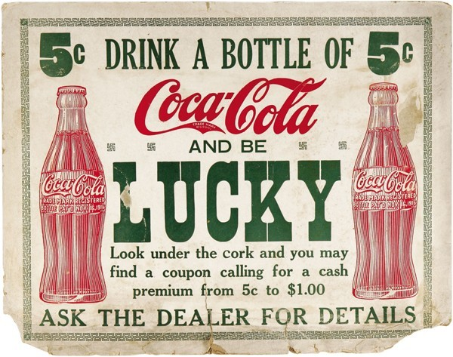
Orientace na trh a zákazníka (marketingová koncepce)
po druhé svět. válce do 70.let 20.století
„zlatá éra marketingu“
Definování požadavků zákazníka z jeho zorného úhlu (sledování potřeb, přání, vnímání, preferencí a spokojenosti zákazníků) a uspokojení prostřednictvím designu, kvality, komunikace, ceny a rozsahu nabídky.
Usiluje o „spokojeného zákazníka“
18

Slide 21
Proč nás zajímá spokojený zákazník?
Proč nestačí mít jen dobrý výrobek?

Slide 22
Spokojený zákazník
= stálý, resp. věrný zákazník
Kupuje náš výrobek opakovaně (=> LOAJALITA)
Hovoří s ostatními o firmě příznivě (=> REFERENCE)
Věnuje méně pozornosti konkurenčním značkám a reklamě (=>
TRH)
Kupuje od stejné firmy i jiné výrobky (=> PORTFOLIO)

Slide 23
Orientace na společnost (sociálně marketingová koncepce)
Orientace výrobce nejen na uspokojování potřeb individuálního zákazníka, ale také na důsledky (konsekvence) marketingových činností, na uspokojování celospolečenských potřeb a zájmů.
Přelom 20 a 21. století
Např. nové produkty, postupy a technologie odpovídající ochraně životní prostředí, zdravému životnímu stylu, CSR…

Slide 24
Obě poslední zmíněné koncepce
často se s nimi lze setkat v případě marketingu velkých a/nebo mezinárodních firem – uplatněny v kombinaci:
Avon – kampaně na podporu boje proti rakovině prsu
Beneton – v dobách Oliviera Toscaniho – boj proti rasismu, xenofobii, HIV, trestu smrti, aj. (celospolečenská témata)
Jde o produkty s přidanou společenskou hodnotou nebo o imageovou komunikaci?
Prodává se ještě ten PRODUKT nebo ten PŘÍBĚH?
19

Slide 26
Sociální marketing (Kotler, Roberto, Lee, 2002:5)
„…znamená využití principů a technik marketingu k ovlivnění členů cílového publika tak, aby dobrovolně přijali, odmítli, pozměnili nebo opustili určité chování ve prospěch jednotlivců, skupin, nebo společnosti jako celku“.
Cílem je například:
Ovlivnit vnímání (energetická hodnota potravin)
Zorganizovat jednorázovou akci (očkování)
Změnit chování, hodnoty a postoje (pásy v autě, zaměstnávání zdravotně postižených)

Slide 27
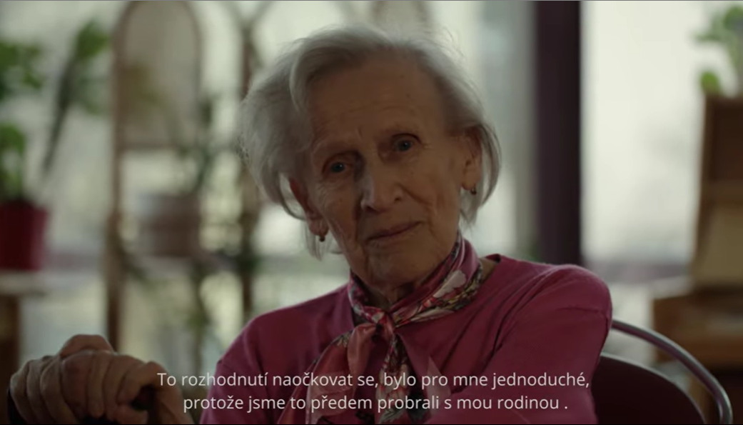
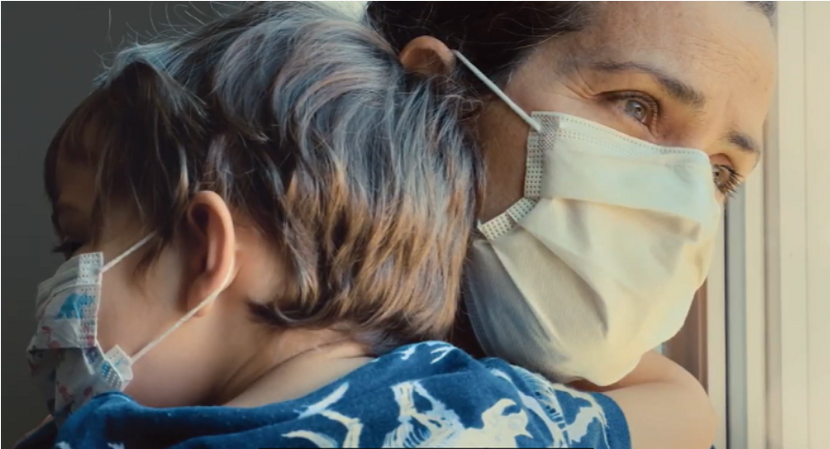
Příklady sociálního marketingu
Očkování – Hlavní město Praha
Vládní spot na podporu očkování proti covid 19

Slide 28
Marketing v neziskovém/veřejném sektoru – specifika
Produkt = služba, navíc doprovázená externím užitkem.
Díky externím užitkům lze obtížně identifikovat jediného uživatele, tzn. je více cílových skupin.
Klienti často nemají svobodný výběr poskytovatele služeb (veřejná správa).
Specifický rozpočet => rozpočet pro marketing => marketing
26

Slide 29
Marketing v neziskovém/veřejném sektoru – specifika
Manažeři organizací v NS mají menší volnost v rozhodování, ovlivňují je statutárně stanovené standardy.
Cena, pokud se užívá, odráží centrálně stanovené společenské hodnoty, nikoliv hodnotu pro klienta (*S x D).
Marketingové směnné transakce - viz následující 2 obrázky:

Slide 30
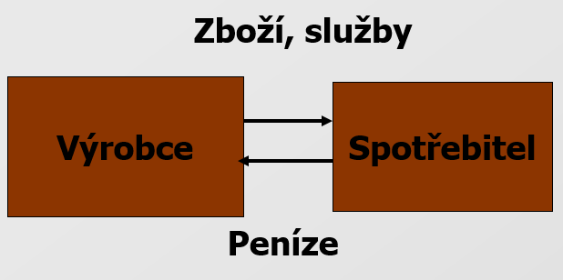
Marketingové směnné transakce v ziskové organizaci:

Slide 31
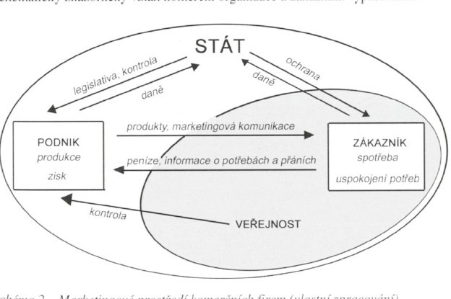
Marketingové prostřední komerčních firem
(Bačuvčík, 2011,str. 73)

Slide 32
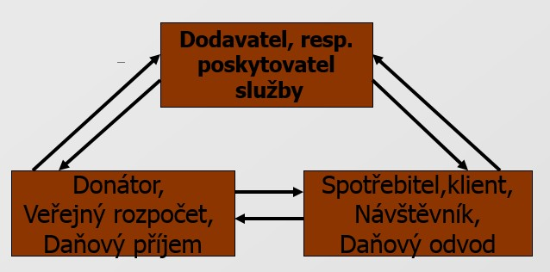
Marketingové směnné transakce v neziskové organizaci:

Slide 33
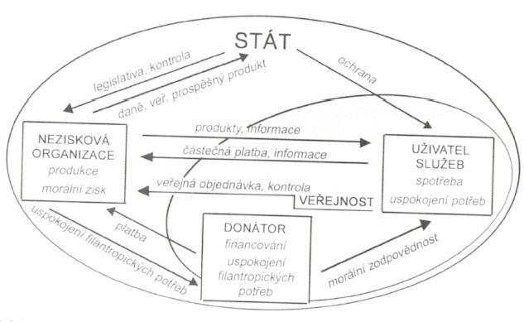
Marketingové prostředí neziskových organizací
(Bačuvčík, 2011,str. 74)

Slide 34
Přesto všechno - společné rysy :
„Both sectors are in the behavioral influence business and that is precisely what marketing is about.“
(Kotler, Andreasen, 2006, str. 6)
Non profit markets have to do, to influence people to be successful –
volunteers, donors, legislators, people with socially undesirably behaviors, and so on.
For profit markets
have to, to get people to buy their products and patronize their services.

Slide 35
Jinými slovy ☺
Budeme-li chápat marketingové aktivity jako svého druhu formu sociální komunikace, jejímž cílem je dosáhnout jistého koncensu mezi tím, kdo nabízí určitý produkt, a tím, kdo tento produkt přijímá, musíme konstatovat, že se neziskový marketing od soukromého ve své podstatě příliš neliší.
Odlišné budou jednotlivé nástroje a techniky, resp. způsob jejich použití, to ale nemění společnou podstatu marketingu.

Slide 36
Marketingový mix = 4 P(roduct) = 4 C(lient)
PRICE – cena
PRODUCT - výrobek/služba
PLACE -
místo/distribuce
PROMOTION - propagace
CUSTOMER COSTS – zákaznické náklady
CUSTOMER VALUE – zákaznická hodnota
CONVENIENCE – pohodlí
COMMUNICATION

Slide 37
Agentura Ogilvy PR hovoří o 4 E:
EXPERIENCE – zkušenost, zážitek z užívání produktu
EXCHANCE – směna, výměna hodnot
EVERYPLACE – „kdekoli“ a nejen na vymezeném místě
EVAGELISM – evangelizace, zvěstování, tj. komunikace s cílem větší emocionální angažovanosti spotřebitele

Slide 38
Rozšíření marketing mixu dle další přístupů:
Marketing služeb:
LIDÉ – zaměstnanci, klienti.
MATERIÁLNÍ PROSTŘEDÍ - zařízení, barevnost, čistota, rozmístění, hlučnost, apod. usměrňování zákazníka,.
PROCESY – politika, postupy, mechanizace, prostor pro rozhodování podřízených, spolupráce se zákazníky průběh poskytnutí služby

Slide 39
Marketing neziskových organizací:
podle Johns Hopkins University v Baltimore (USA) se k nim připojuje:
CÍLOVÁ SKUPINA (public) = zákazníci/klienti, dárci, zaměstnanci, dobrovolníci, aj.
PRODUKČNÍ KAPACITA = organizace je schopna efektivně uspokojit poptávku po svých službách, produktech nebo programech.
podle Freiburské školy marketing-managementu (Švýcarsko):
POLITIKA (politics) = lobování, nátlakové skupiny organizací,
neziskových
LIDÉ (people) = zaměstnanci, dobrovolníci, členové, dárci, klienti, ostatní veřejnost

Slide 40
Tržní segmentace
Většina organizací poskytujících služby nedokáže vyhovět potřebám všech zákazníků, tzv. nediferencovanému trhu, ani nedokáže konkurovat všem jeho účastníkům. Proto každá organizace, zisková i nezisková, zpravidla přijímá strategii tržní segmentace.
Rozdíl cílený marketing (využívá tržní segmentace) x hromadný marketing (oslovuje plošně trh, vysoce nákladné)

Slide 41
Cílový segment/target
= představuje tu část trhu, kterou si organizace vybrala z širšího trhu. Organizace tak činí na základě tzv. segmentačních kritérií:
Geografická (země, kraj, město,…)
Demografická (věk, pohlaví, stav,…)
Socioekonomická (příjem, životní standard, …)
Psychografická (postoje, potřeby, živ.hodnoty,…)
Motivy vedoucí ke koupi (zvyk, loajalita ke značce,…)
Časové (víkendové nákupy, dovolené, …)

Slide 42
Cílený marketing – 3 kroky
1. Segmentace – rozdělení trhu dle toho, co, komu nabízím, a to na relativně malé skupiny
2. Targeting (tržní cílení)– vyhodnocení segmentu a výběr těch, které chci oslovovat, s cílem získat co nejvyšší tržní podíl
3. Positioning (tržní umisťování, resp. tržní pozice) – umístnění produktu mezi konkurenční produkty a způsob, jakým organizace tento fakt tlumočí „svým“ cílovým skupinám

Slide 43
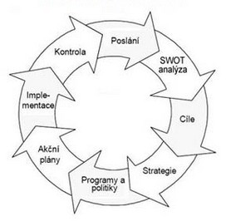
Cyklus marketingového plánování (Kotler)

Slide 44
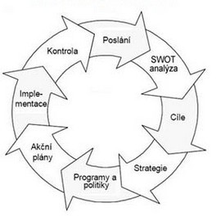
Struktura POT kopíruje:
jednotlivé kroky marketingového plánování

Slide 45
Situační analýzy prostředí – v konečném sestavení SWOT
Analýza vnitřního prostředí organizace,
tzv. MIKROPROSTŘEDÍ
(silné a slabé stránky organizace)
+
Analýza vnějšího prostředí organizace,
tzv. MAKROPROSTŘEDÍ
(příležitosti a hrozby)

Slide 46
Začíná se zpravidla MAKROPROSTŘEDÍm:
Prostředí:
Tržní prostředí, resp. blízké okolí podniku, tj. konkurence, zákazníci, dodavatelé.
demografické,
ekonomické,
technologické
ekologické,
politické,
legislativní,
kulturní,
sociální.
46

Slide 47
Makroprostředí - používané analýzy
STEP/PEST/PESTEL - sociální (vč. kulturních a demografických), technologické, ekonomické(vč legislativních) a politické vlivy
Porterova analýza pěti sil
pozice mezi konkurenty = „jízdní prostor“(střed)
síla zákazníků
STEEPLE – sociální, technologické, ekonomické, ekologické, politické, legislativní, edukativní (vč kultury)
síla dodavatelů
hrozba nově vstupujících na trh
hrozba substituce
47

Slide 48
Příklad PEST na festivalu Youth for You(th)
 | Příležitosti | Hrozby
Politicko-legislativní faktory | nové dotační programy jiná kulturní politika dotace na více let výhodnější úlevy na daních pro dárce | krácení dotačních programů nestálá politická situace
Ekonomické faktory | – ochota obyvatel platit za kulturní akce, vyšší popularita festivalu zdarma | zdražování zboží vyšší DPH
Sociokulturní faktory | nárůst nových talentů zvýšení zájmu o podobné akce posílení dobrovolnictví úbytek ostatních kulturních událostí | přehlcení publika (zánik festivalu) vysoká konkurence
Technologické faktory | snižování cen, úspora v rozpočtu festivalu efektivnější propagace | – posílení konkurence

Slide 49
Porterova analýza pěti sil
patří k základním a zároveň nejvýznamnějším nástrojům pro analýzu
konkurenčního prostředí firmy a jejího strategického řízení.
Jejím tvůrcem je profesor Michael Eugene Porter (Harvard Business
School).
Model se snaží odvodit sílu konkurence v analyzovaném odvětví a tím
pádem také ziskovost daného sektoru trhu.
K dosažení tohoto cíle rozebírá pět klíčových vlivů, které
konkurenceschopnost firmy přímo či nepřímo ovlivňují.

Slide 50
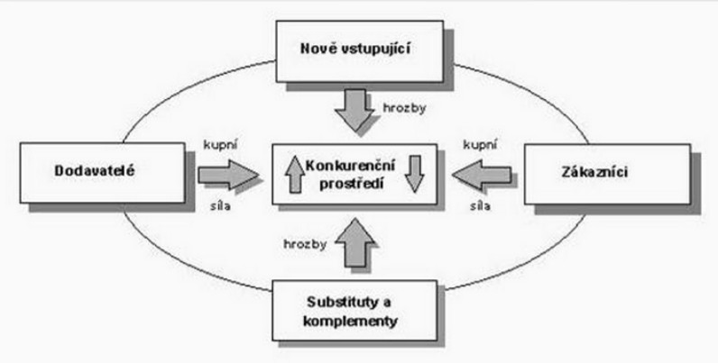
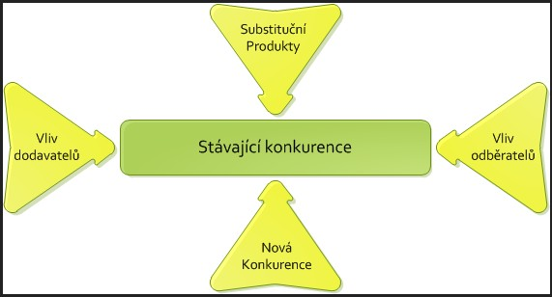
Grafické znázornění Porterovy analýzy konkurence:

Slide 51
Porterova analýza konkurence
PORTER postavil model fungování trhu na těchto 5 faktorech:
a) rivalita mezi konkurenty;
b) vyjednávací síla dodavatelů;
c) vyjednávací síla odběratelů;
d) ohrožení ze strany nových konkurentů;
e) ohrožení ze strany nových substitutů.
Literatura: Kotler (2000, 10. vydání, str. 219)

Slide 52
Alternativní „neziskové“ přístupy
Michael Kaiser:
zkoumání prostředí zahrnuje dvě různé činnosti:
analýzu odvětví a
analýzu srovnatelných organizací.
KAISER, Michael M. Strategické plánování v umění: praktický průvodce. 1. vyd. Praha: Institut umění -
Divadelní ústav v Praze, 2009.

Slide 53
Porterova analýza pěti sil modifikovaná do uměleckých odvětví dle Kaisera:
nováčči
dodavatelé
srovnatelné společnosti
zákazníci
alternativní produkty

Slide 54
Joyceova modifikace Porterovy analýzy pěti sil
nové
Politické síly
odběratelé / zákazníci
Nové /dodavatelé
Klienti
Trh práce (dobrovolníci)
Nezisková organizace
dodavatelé
Občané / Veřejnost
Konkurence
Konkurenční prostředí

Slide 55
Analýzy vnitřního prostředí
Analýza postavení na trhu
Postavení v odvětví
Porovnání s nejvýznamnějším konkurentem – tj. Poziční strategie – vymezení svého postavení mezi konkurencí
Analýza portfolia - produkty a zákazníci
Matice šíře sortimentu
Analýza strategie (je/není)
Analýza zdrojů - lidé, procesy, technologie, know-how, značka, apod.
Finanční analýza (podklad pro fundraising)

Slide 56
Analýza postavení na trhu – postavení v odvětví
Odvětví – skupina organizací/firem, nabízející výrobky/služby, které jsou schopny se navzájem nahrazovat
Monopol – jedna firma jeden produkt v jedné zemi (pošta, dráhy)
Oligopol – několik větších firem nabízí značně diferencované i standardizované výrobky (nafta, energie)
Monopolistická konkurence – mnoho konkurentů, každý je schopný odlišit své nabídky od ostatních zcela nebo částečně (často ve službách)
Dokonalá konkurence- mnoho konkurentů nabízí stejné výrobky a služby (kapitálový či komoditní trh)
NE PRO POT!!!
52

Slide 57
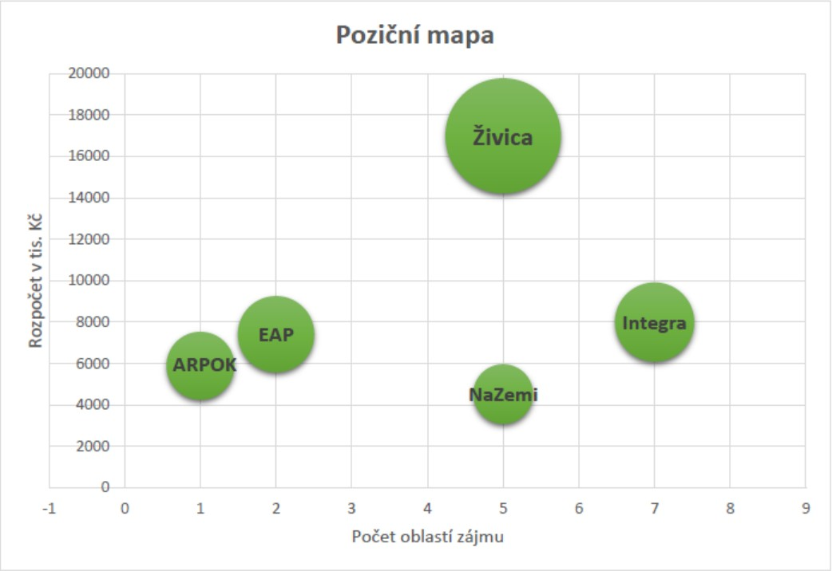
Poziční mapy - př.organizace Na Zemi
Dvě osy, různá kritéria:
v bussinesu Cena vs. Kvalita
V nezisku to, co je vhodné a měřitelné: např. počet dárců/klientů/rozpočet vs. nabídka služeb
V POT MŮŽE ALE NEMUSÍ BÝT

Slide 58
Matice šíře sortimentu
pomáhá zpřehlednit
jaké výrobky/služby
komu/jakým tržním segmentům/cílovým skupinám
…jako organizace nabízím
Viz.příklad dále – organizace NaZemi
54

Slide 59
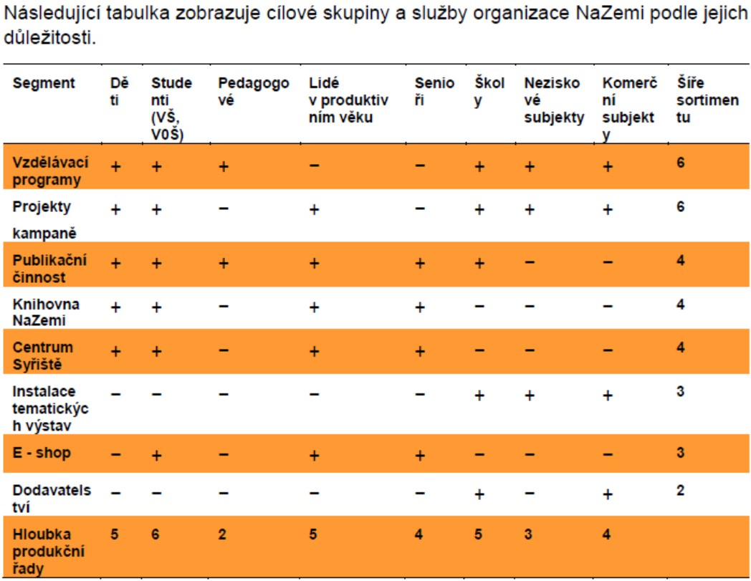
55
Zápatí prezentace

Slide 60
Cíl => vytvoření optimálního portfolia služeb
Vybrat vhodné služby do produkčního mixu.
Stanovit optimální rozsah nabízeného sortimentu
Poznat služby přinášející co největší zisk (ohlas apod.)
Vytvořit pro svou nabídku co nejlepší pozici na trhu, tzn. představit zákazníkům co nejlépe ve vztahu ke konkurenční nabídce (ideální propojení služba/produkt ⬄ segment)

Slide 61
Analýzy zdrojů
LIDÉ (HR - zaměstnanci, členové, dobrovolníci)
PROCESY (způsoby poskytnutí služby, způsoby komunikace, apod. - jsou vhodně nastavené?)
KNOW-HOW (Např. ISO normy)
ZNAČKA (jak je silná, jak je vnímaná, co zosobňuje, apod.)
FINANČNÍ ANALÝZA (roční uzávěrka, stav majetku, finanční plány apod.)

Slide 62
Situační analýza prostředí - SWOT analýza
Souhrn analýz vnitřního prostředí organizace,
tzv. MIKROPROSTŘEDÍ (silné a slabé stránky organizace)
Souhrn analýz vnějšího prostředí organizace, tzv. MAKROPROSTŘEDÍ(příležitosti a hrozby)
Žádná položka se nevyskytuje „tam i tam“. Pokud se nějaká taková objeví, „hoďte si korunou“, kam ji zařadit!
Kotler (2000, 10.vyd. str. 90)
Viz dále příklad SWOT v POTu NaZemi

Slide 63
Výsledná SWOT analýza
STRENGHTS
Silné stránky
WEAKNESSES
Slabé stránky
OPPORTUNITIES
Příležitosti
THREATS
Hrozby
59

Slide 64
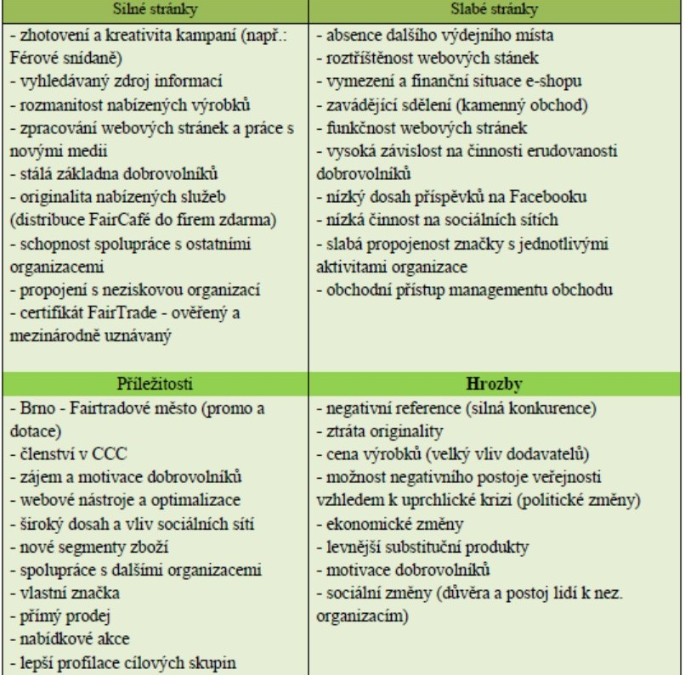

Slide 65
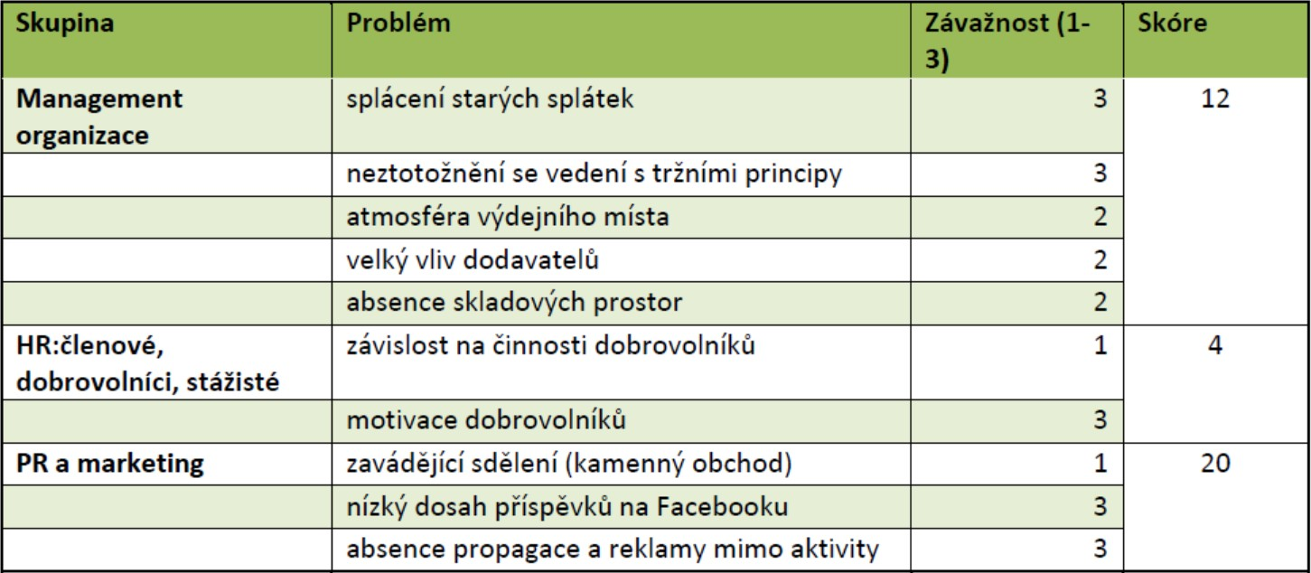
Další práce se SWOT – marketingové memorandum

Slide 66
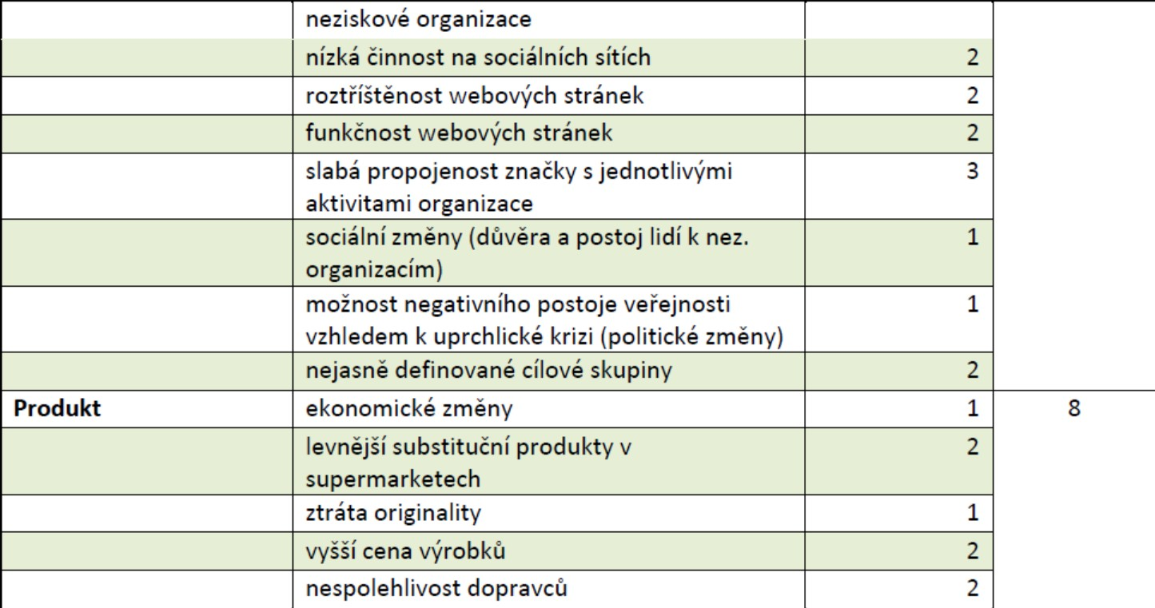

Slide 67
Definice cílů
S pecific
M easureable
A chievable
R elevant
T imebound
Divadlo Feste chce být oblíbeným a navštěvovaným divadlem…..
Divadlo Feste odehraje měsíčně cca 10 představení, přičemž do konce roku zvedne jejich návštěvnost z nynějších 50 % na 90 %.

Slide 68
Komunikační / PR audit
Vnitřní komunikace
Vnější komunikace – jaké jsou cílové skupiny pro komunikaci
potřeby a zájmy ke skupině
cíle ke skupině
Stávající používané nástroje
Nové nástroje
Náklady
Výběr optimální kombinace komunikačních nástrojů

Slide 69
Příklad: cílové skupiny pro
Na Zemi – jsou stejné pro komunikaci?
Děti
Studenti (SŠ, VŠ)
Pedagogové
Základní školy
Lidé v produktivním věku
Senioři
Neziskové subjekty
Komerční subjekty
Cílové skupiny NaZemi převzaty z Matice šíře sortimentu NaZemi

Slide 70
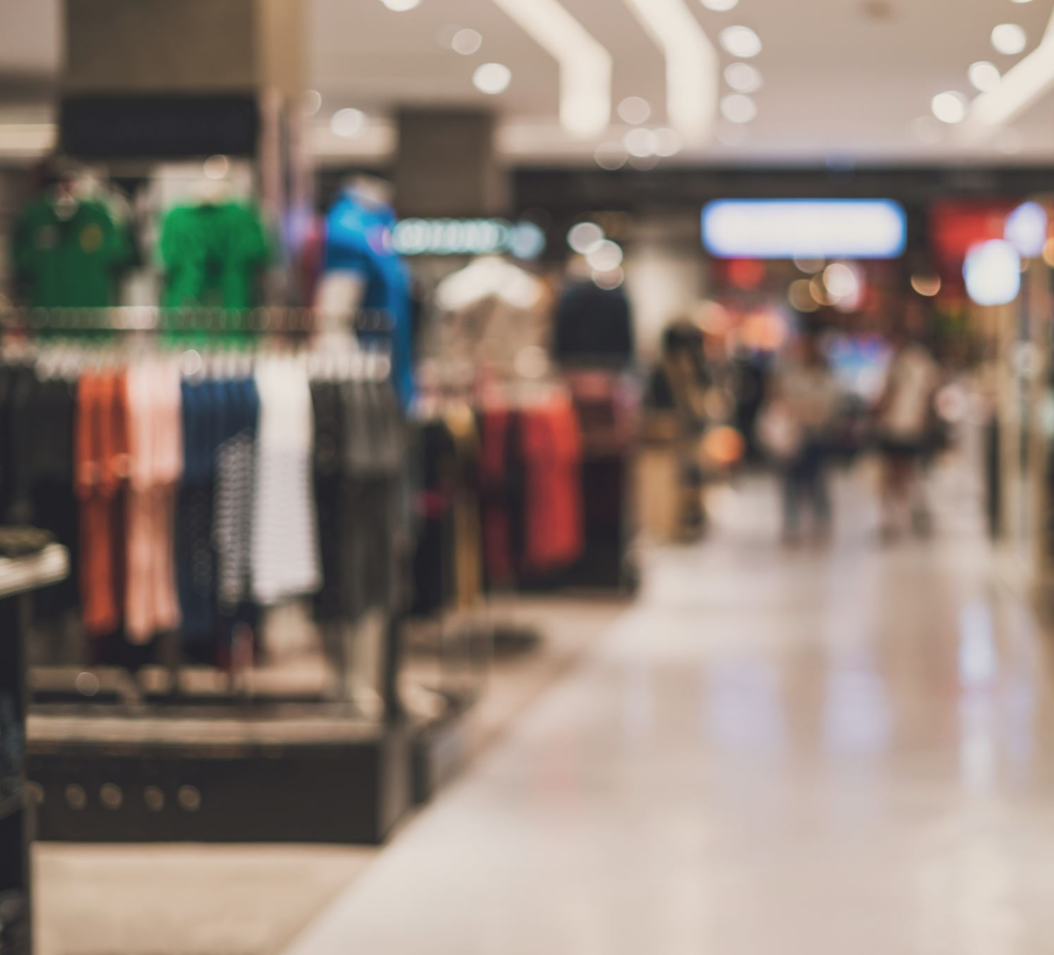
Mediální plán a/nebo
Mediální plánování je rozděleno do několika fází:
posouzení prostředí pro komunikaci
popis cílového publika – cílové skupiny v komunikaci (KOMU chci komunikovat)
stanovení mediálních cílů (CO chci komunikovat)
výběr mediálního mixu (JAK chci komunikovat)
nákup médií – dle mediálních cílů
Frekvence – jak často
Dosah – kolik lidí bylo vystaveno působení
Váha – kolik lidí bylo zasaženo/vidělo reklamu
Náklady – na zasažení tisíce osob (CPT)

Slide 71
…a/nebo Komunikační kampaň
Záznam guerilla kampaní:
Obuj se do toho
Fundraisingová kampaň
Doctors Without Borders - commercial
Cholera for sale in New York!
Tričko v akci za 2 €
Záznam čs.verze kampaně Folow the Shoes

Slide 72
Návrh komunikační kampaně –Struktura
Cíl kampaně (může být fundraisingový i komunikační)
Ideový kreativní nápad/sdělení
Zarámování v čase (jak dlouho bude kampaň trvat)
Jakými cestami bude probíhat? (print,sociální média, klasická média, guerilla, apod.)
Jak budeme vyhodnocovat kampaň?
Kolik nás asi bude stát – odhad nákladů vs. realizovatelnost.

Slide 73
Kampaně v současnosti
Videokampaně získaly na síle
Raději jednou vidět, než stokrát poslouchat
Do konce roku 2012 zabíraly videokomunikace
50 % v komunikaci firem
Do konce roku 2014 tvořily až 90 % komunikace
Přelilo se do komunikace na soc. sítích – hlavně Instagram, Reels

Slide 74
Fundraising - jeho audit
Současné zdroje, jejich rozložení
Budoucí potřeby v horizontu 1 – 3 let
Stanovení cílů na rok
Specific
Measurable
Achievable
Relevant
Timebound
Stanovení nejvhodnějších metod, zdrojů a okruhů dárců
Žádat o podporu/získávat dárce
Poděkovat mu do 48 hodin od příspěvku
Informovat ho o využití daru

Slide 75
Fundraising
Jen prostředky???
Jen PENÍZE???
Jen DARY???
NIKOLI!!!!
Jde o to, získat především DÁRCE!!!

Slide 76
Mekka fundrasingu: USA -Zdroje fundrasingu v USA 2011
73 %
Individuální dárci
Firemní dárci/firmy
Nadace
Závěti
5 %
14 %
8 %

Slide 77
Motivy dárců
Marketingové účely (reklama dárce nebo jeho produktu, apod.)
Širší podnikové cíle (zlepšení postoje veřejnosti, distribuce jinak těžko použitelných výrobků, získání loajálního postoje ze strany NNO, snížení daňového základu, apod.)
Negativní motivy (osobní prospěch a sláva, pocit moci,praní špinavých peněz)
Atmosféra altruismu
Vlivy na rozhodování dárců:
Emoce (20 %)
Racionální úvahy (10 %)
Způsob/organizace platby (10 %)

Slide 78
Co víme o individuálních dárcích?
Relativní roční výše daru se naopak zvyšuje s věkem dárce (nejvíce dárců se rekrutuje z věkové skupiny 50-65 let)
Lidé žijící v manželství mají tendence dávat více nežli svobodní.
Členové různých NO a lidé věřící dávají v průměru více nežli lidé, kteří nejsou členy nějaké NO nebo jsou bez vyznání.
Lidé, kteří někdy dobrovolně pomáhali v nějaké NO, dávají více než ti, kteří se dobrovolných prací neúčastní.
Průměrný roční dar se pohybuje kolem 2 % ročního příjmu dárce. Toto procento se snižuje s narůstajícím příjmem dárce.

Slide 79
Tradiční okruhy dárců
mají vyhrazené prostředky na dobročinnou činnost a poskytují je neziskovým organizacím - nadace, orgány veřejné správy, případně některé podniky.
nemají vymezené prostředky na dané cíle, ale v případě, že je zaujmou, poskytnou je - podnikatelé a podniky, obchodní společnosti, banky, individuální dárci, příznivci, členové, veřejnost.
další vhodné členění je na ty, kteří:
jsou dárci potencionální - domníváme se, že by nám mohli poskytnout podporu,
dávají poprvé,
dali již v minulosti.

Slide 80
Metody fundraisingu
Inzerce
Direct mail, tj. přímý poštovní
Direct dialogue
Veřejné sbírky - varianta DMS
Kampaň
Benefiční akce
Fundraising „od dveří ke dveřím“
Osobní dopis či telefonický rozhovor
Osobní setkání
Žádost o grant

Slide 81
Plán/návrh sponzorství
Například
Název akce: Zámecká slavnost
Návrh sponzorů – ČEZ
Popis firmy
Druh sponzorství – finanční spoluúčast na akci
Protiplnění pro sponzora/dárce

Slide 82
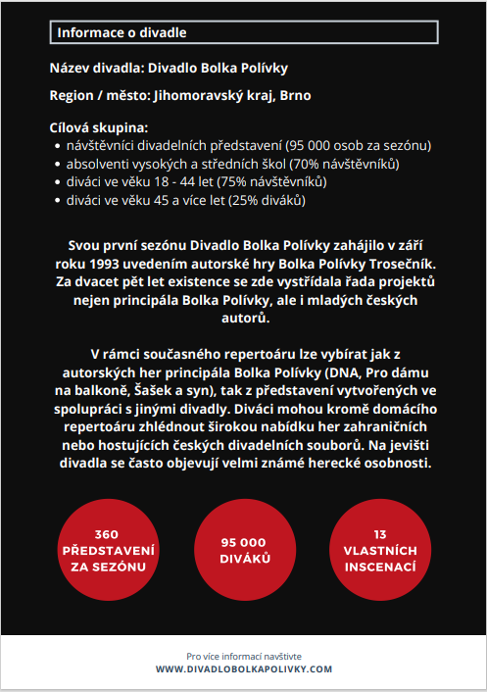

Slide 83
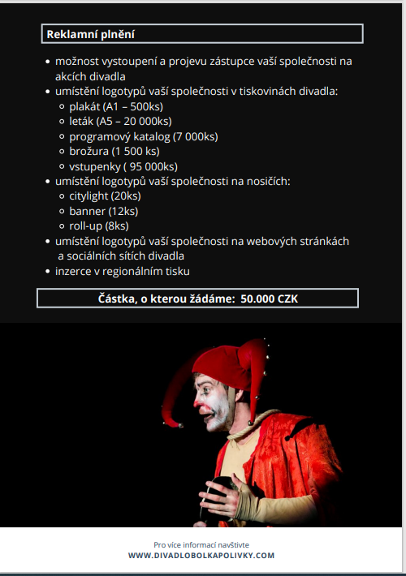

Slide 84
Sestavte akční plán daného projektu
Z již vytvořených cílů a podnětů (viz komunikace, PR, fundr., sponzoring, aj.) sestavte dle vás aktuální cíle v horizontu 1 roku, které je zásadní realizovat.
Pokud nutno, rozdělte je na dílčí cíle/aktivity, přidělte jim časový rámec, zodpovědnost a náklady
85

Slide 85
Obecná logika akčního plánu
Cíle, popř. dílčí cíle pro následující rok | Klíčové akce vedoucí k dosažení akčních cílů
 | akce | zodpovídá | termín | náklady | zdroje

Slide 86
Použitá literatura
KOTLER, Philip a Alan R. ANDREASEN. Strategic marketing for nonprofit organizations. 6th ed. Upper Saddle River: Prentice-Hall, 2003. vii, 536 s. ISBN 0-13-041977-X
KOTLER, P.: Marketing management : Analýza, plánování, realizace a kontrola; Praha : Victoria Publ.10.vydání, 2000; ISBN 80-247-0016-6
ROLÍNEK, L.: Strategické řízení; JIHOČESKÁ UNIVERZITA V ČESKÝCH BUDĚJOVICÍCH
BAČUVČÍK, R.: Marketing neziskových organizací. Verbum Publishing, Zlín 2011.
TICHÁ, I. a HRON, J.: Strategické řízení. Praha ČZU
http://www.bestpractices.cz/praktiky/tvorba_a_rizeni_strategie/strategie_teorie.doc.
http://management.unas.cz/dokumenty/teorie_strategickeho_managementu.doc

